Slide 1
PROJET COIN REPAS
une co - production

Slide 2
Naissance d’un projet
besoins grandissant de « réchauffer » nos repas et un réfectoire de plus en plus
utilisé
+
+ de séminaires, écoles, colloques… qui nécessitent un partage de
l’espace cuisine
=
besoin de réhabiliter le coin restauration car vétuste, peu pratique, manque de
convivialité
=
constitution d’un groupe de réflexions Lapp Lapth avec le soutien des
Directions

Slide 3
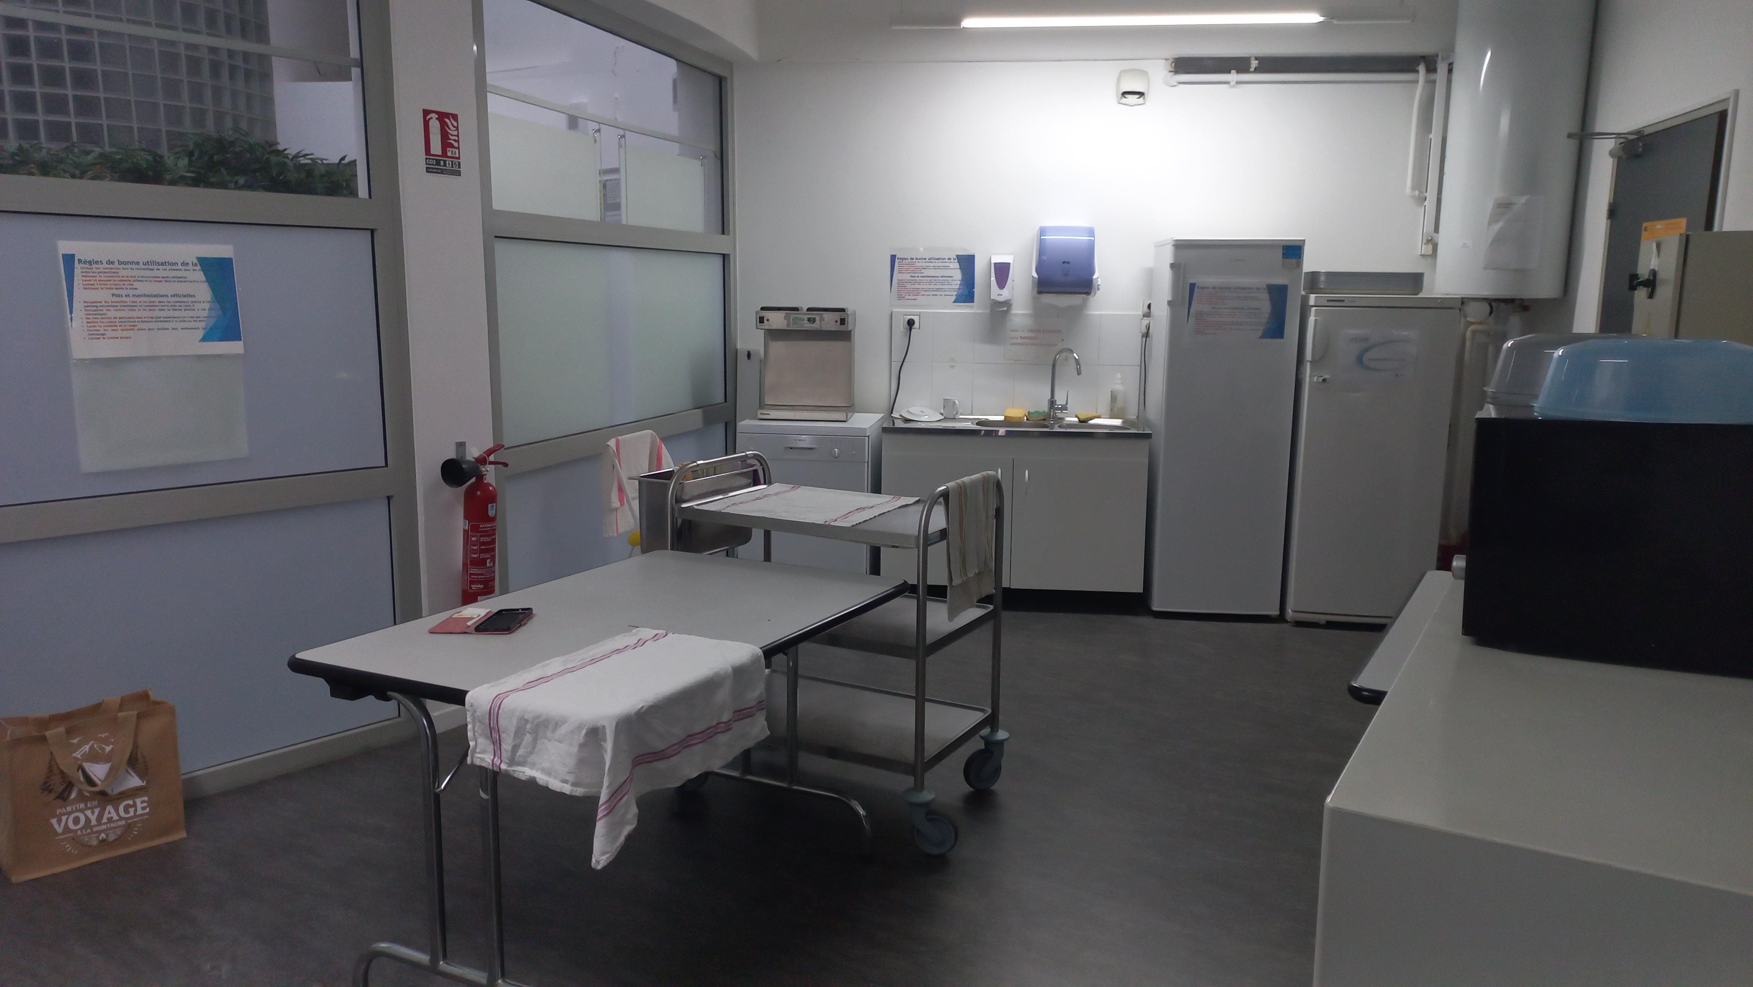

Slide 4
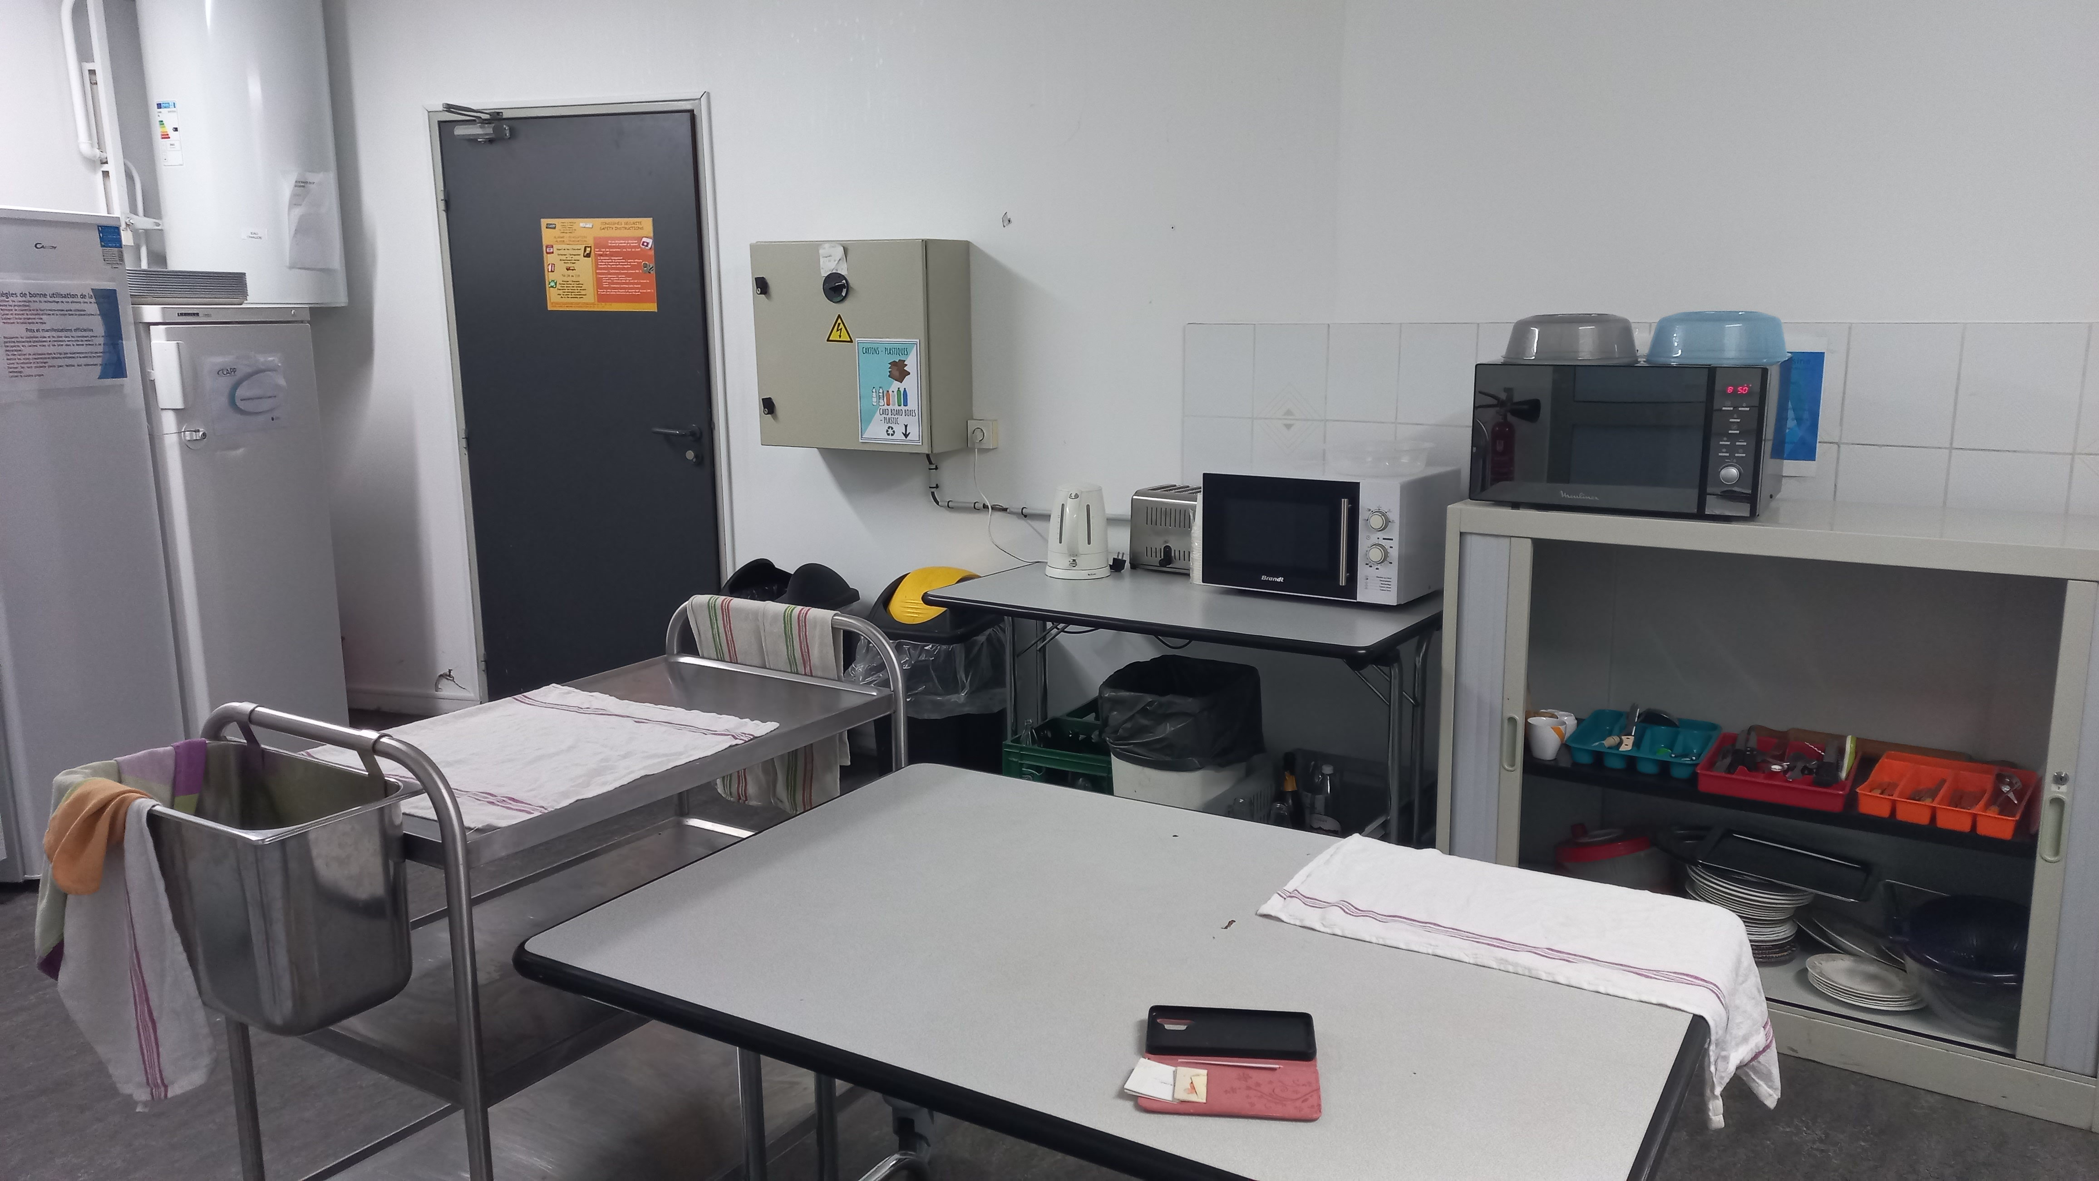

Slide 5
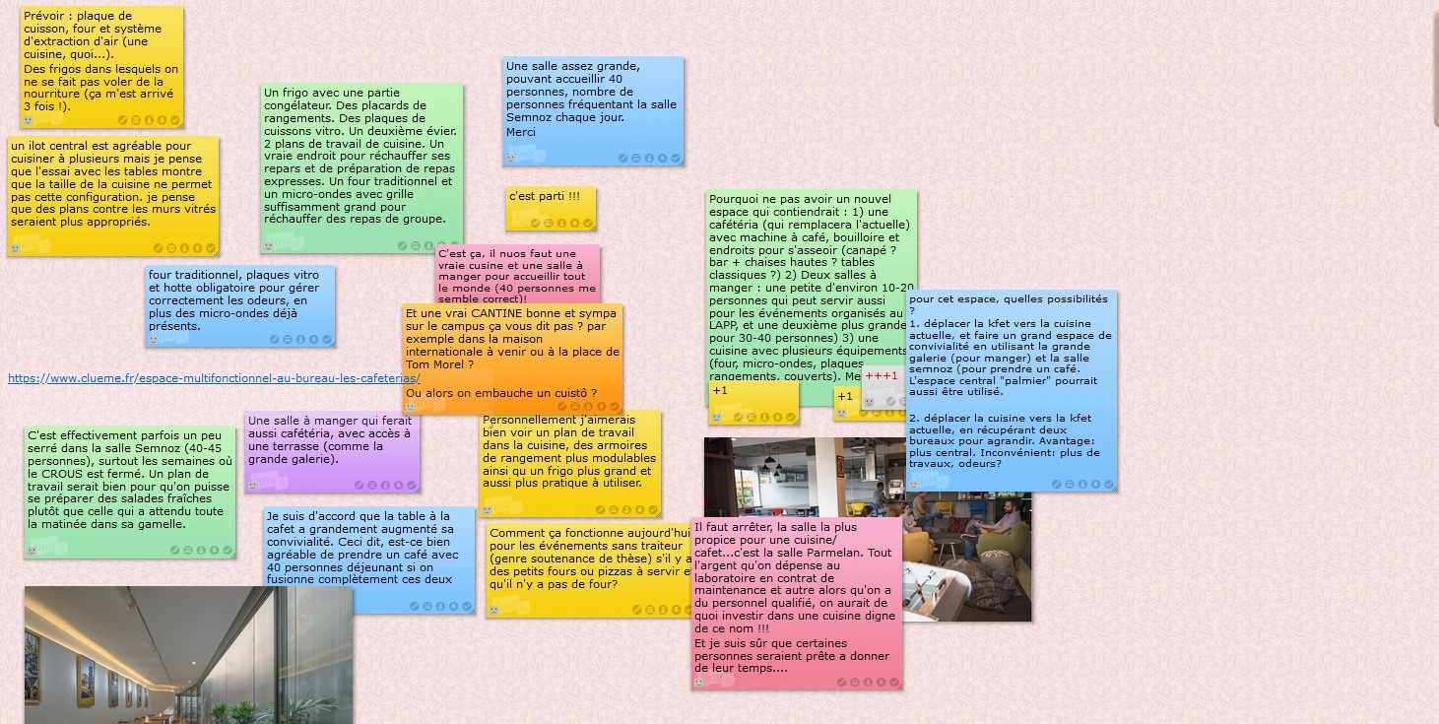

Slide 6
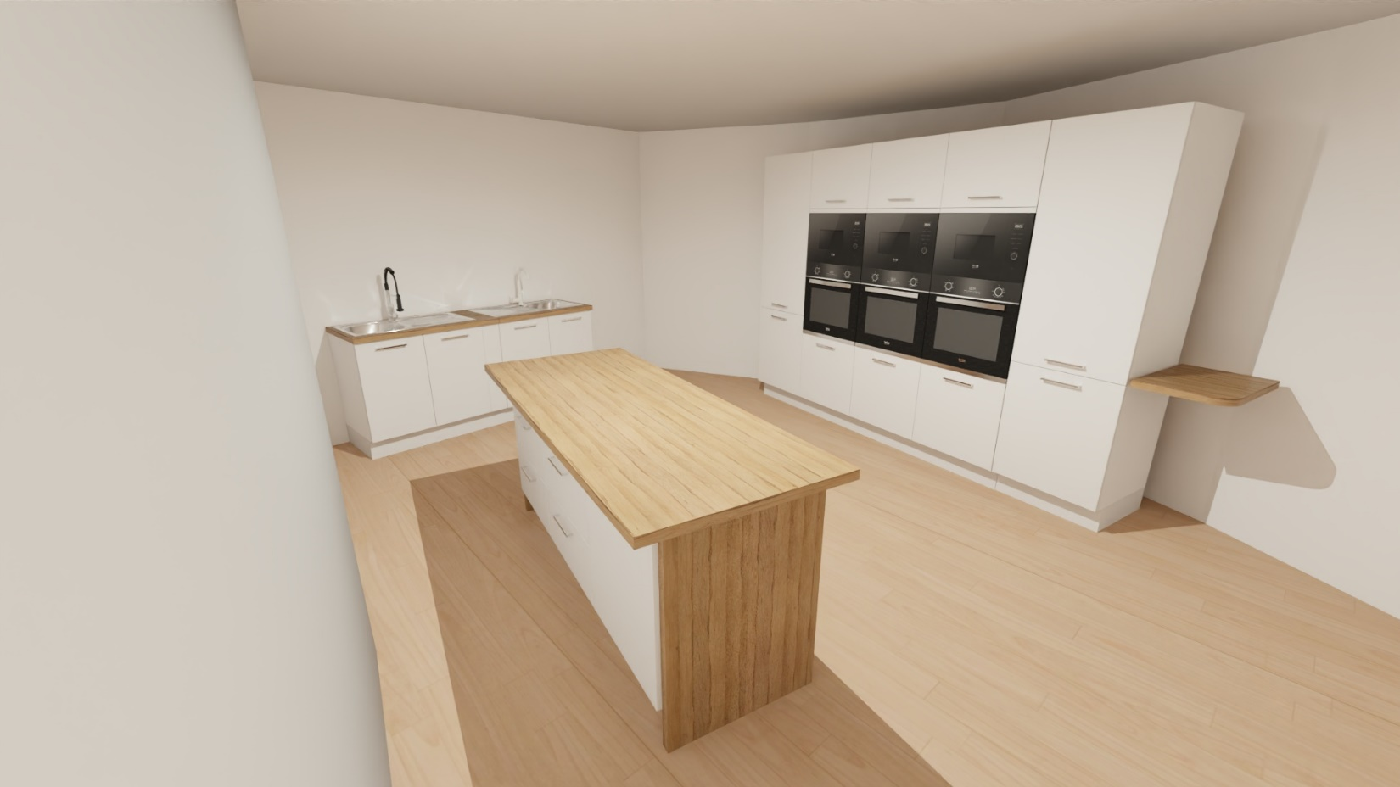

Slide 7
Frigidaire congélateur réservés agents
Frigidaire congélateur réservés directions
2 éviers avec douchette
Lave-vaisselle professionnel
Poubelle de tri
Tablette bouilloire
4 micro ondes + 1 four + placards
Ilot central placards sur 1 face réservés pour les séminaires et fermés à clef

Slide 8
avec 3 paniers (verres, couverts, assiettes),
1 lavage = 5 minutes

Slide 9
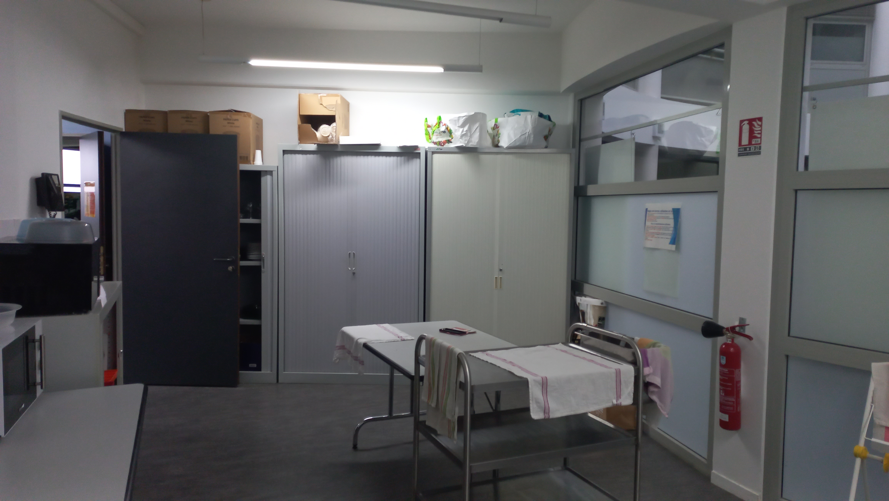

Slide 10
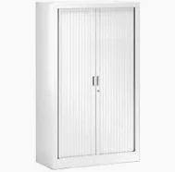
3 nouvelles armoires + réhausse

Slide 11
travaux
- électriques
ajout de prises
modification du tableau électrique
- rafraichissement peinture

Slide 12
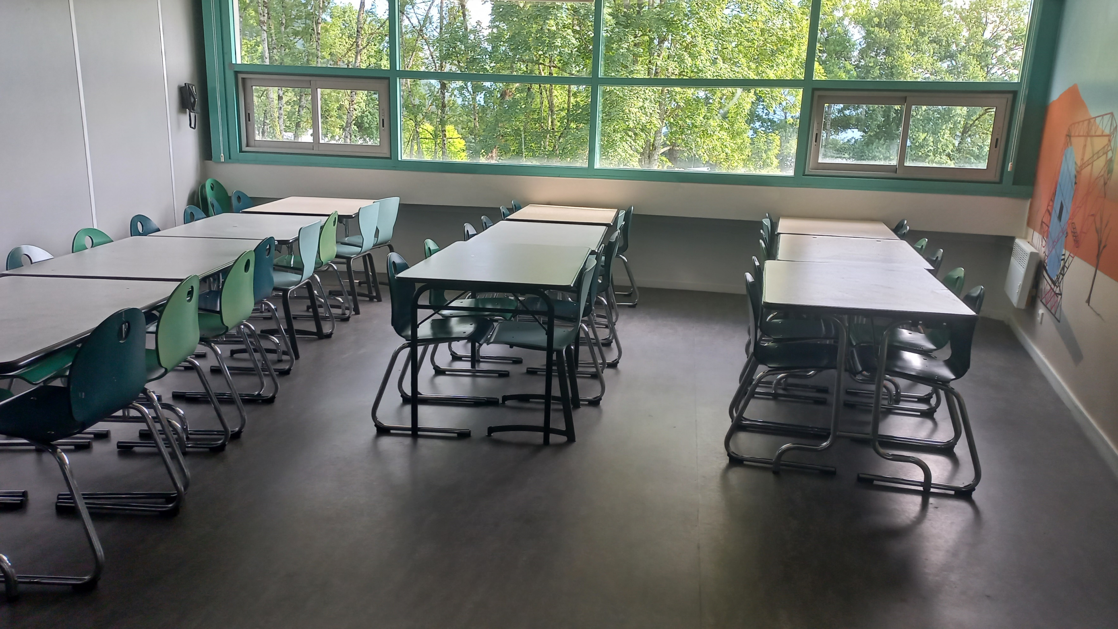
SALLE SEMNOZ

Slide 13
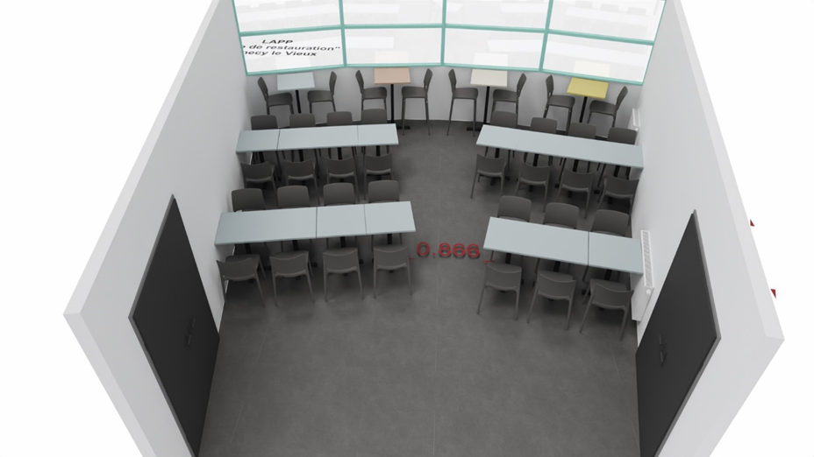
AMÉNAGEMENT SALLE SEMNOZ
dans un second temps, projet non finalisé mais pris en compte

Slide 14
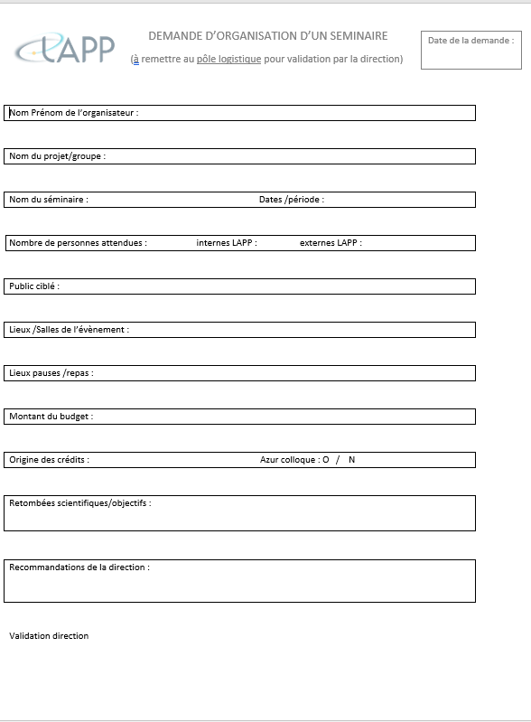
Et une nouvelle cuisine, amène de nouveaux colloques

Slide 15
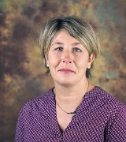
Formations sécurité
Christine Jazarguer reprend l’organisation des formations
sécurité telles que :
SST
Gestes qui sauvent
Habilitations éléctriques
Travaux en hauteur
Manipulation d’extincteurs
Caces (pontier,chariots, nacelles…)
Etc…

